Slide 1
智慧出行、便捷支付
构建城市轨道商业生态
平安智慧城 倪晓兵

Slide 2
平安智慧城
响应国家号召，希望贡献平安的科技力量
出行，尤其是轨道出行，是平安智慧城的关注的重点

Slide 4
市民用户的统一入口
智慧生活服务平台
企业
社会、商业资源整合
智慧政务
智慧安防
智慧交管
智慧口岸
智慧金融贸易
智慧财政
智慧教育
智慧医保
智慧房产
智慧环保
统一账号
大数据
云服务

Slide 5
融合解决方案
综合政府、平安内部、行业、商业的各类资源，输出、共建、共赢

Slide 7

Notes:
公交出行，尤其是地铁出行，也成为平安智慧城关注的重点

Slide 8
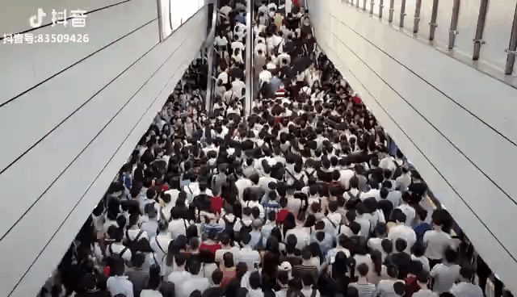

Slide 9
忧虑
欣喜
Notes:
叹息/可惜

Slide 10
内涵
忧虑：为海量的市民提供体验更好的服务

Slide 11
更方便、更快捷、更简单
二维码乘车
人脸识别
从票务问题入手

Slide 12
用户
“活”账户
一次巨大的跨越
用户带来可互联网化运营的基础
持卡人、市民
“死”钱包

Slide 13
欣喜：海量的刚需用户

Slide 14
物开商铺
3公里
商业
城市商业
上盖物业
外延

Slide 15




整合商业资源，构建商业体系
结合移动互联网构建轨道自己的商业生态

Slide 16

巨头们的入侵
在转型期
攫取轨道的用户资源

Slide 17

“角力”的力量来源
1
产品的不断开发与迭代：跟上用户的最新体验，跟上科技的最新潮流
2
支付体系的构建：不再依赖于巨头已有的支付渠道与模型
3
商务与服务资源整合：不断拓展合作伙伴，整合商务与公共服务资源，留住用户

Slide 18


与巨头的角力
一卡通
轨道
平安
平安
进击的巨头们

Slide 19
工具 + 内容

Slide 20
见证宝
从一个账号传递一个数字到另一个账号
银行可以作
企业需要银行化

Slide 21
构建合规金融账户模型
企业银行化
支付合规
沉淀资金收益

Slide 22
打包平安系企业资源，商业服务一键导入

Slide 23
业务运营完全自主，平安配合

Slide 24
智慧出行
便捷支付
新的商业生态

Slide 25
谢 谢！

